Slide 1
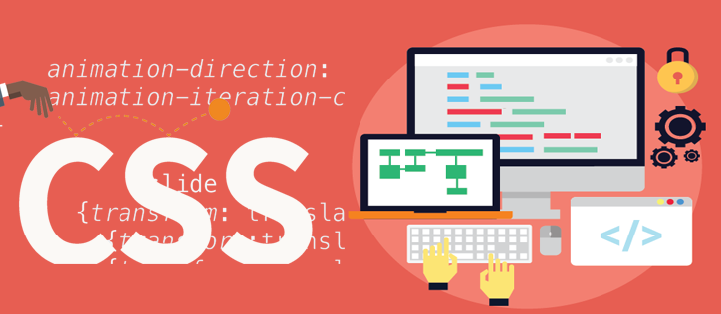
Projet final
site: cssWiki

Slide 2

Projet réalisé par :
Blanca Leyva
Mohammed Jawad
Raquel Guina

Slide 3
Le Projet

Slide 4
Présentation du projet
Site de référence sur le CSS pour les utilisateurs débutants et avancés qui veulent apprendre le CSS et comprendre leurs fonctionnalités. Le site comprendra des exemple ainsi que la possibilité à l'utilisateur de tester lui-même le code.

Slide 5
Description fonctionnelle du site
- Page d'accueil qui explique l'utilisateur quel le rôle du site web.
- Page librairie:
  Catégories contenant les types de déclarations
  tutoriels pour l'utilisateur pour qu'il comprend le fonctionnement des déclarations choisies.
  Possibilité à l'utilisateur de copier le code pour le réutiliser.
- Page contact: l'utilisateur aura la possibilité de contacter le l'administrateur pour lui poser des questions.

Slide 6
Technologie

Slide 7
Description technique
Back-end
Front-end
Outils
Serveur Apache (v. 2.0.18 sur Sentora)
PHP (v. 5.6.19 sur Sentora)
HTML5
CSS3
WebStorm (v. 2016.3.2)
PHPStorm (v. 2016.3.2)
Photoshop (v.CS6)
SourceTree

Slide 8
Équipe

Slide 9
Qualité des intervenants
Raquel Guina
intégratrice web
Gilles Pénissard
Intervenant ISI
Blanca Leyva
intégratrice web
Mohammed Jawad
intégrateur web
Web design
Intégration
Web design
Intégration
Développer
Web design
Intégration
Développer

Slide 10
Merci
pour votre temps et votre attention.

